Slide 1


Slide 2


Средний раунд / Nivel mediu

Slide 3




1 ВОПРОС/ÎNTREBARE
Восстановите слова, в которых мы оставили только гласные.
о и и а а – Символ чего демонстрирует объединение и равенство жителей
всех 5 континентов?
и е и я – Позволяет детям из небогатых семей получить высшее
образование.
о о – Его уровень делит людей на богатых и бедных.
Restabiliți cuvintele în care au fost omise toate consoanele.
o i i a ă – Simbolul ei evocă uniunea și egalitatea locuitorilor celor 5 continente.
u a – Ajută copiii din familiile sărace să obțină studii superioare.
e i – În baza lui oamenii se împart în cei bogați și cei săraci.
3 ОТВЕТA/RĂSPUNSURI – 3 БАЛЛA/PUNCTE

Slide 4

1 ВОПРОС/ÎNTREBARE
Восстановите слова, в которых мы оставили только гласные.
о и и а а – Символ чего демонстрирует объединение и равенство жителей
всех 5 континентов?
и е и я – Позволяет детям из небогатых семей получить высшее
образование.
о о – Его уровень делит людей на богатых и бедных.
Restabiliți cuvintele în care au fost omise toate consoanele.
o i i a ă – Simbolul ei evocă uniunea și egalitatea locuitorilor celor 5 continente.
u a – Ajută copiii din familiile sărace să obțină studii superioare.
e i – În baza lui oamenii se împart în cei bogați și cei săraci.
3 ОТВЕТA/RĂSPUNSURI – 3 БАЛЛA/PUNCTE

Slide 5
2 ВОПРОС/ÎNTREBARE
Какого цвета, согласно правилам, должна
быть крайняя слева от играющего клетка
шахматной доски?
Ce culoare, conform regulilor, are pătrățelul
plăcii de șah din extremitatea stângă apropiată
jucătorului?
1 ОТВЕТ/RĂSPUNS – 1 БАЛЛ/PUNCT

Slide 6
2 ВОПРОС/ÎNTREBARE
Какого цвета, согласно правилам, должна
быть крайняя слева от играющего клетка
шахматной доски?
Ce culoare, conform regulilor, are pătrățelul
plăcii de șah din extremitatea stângă apropiată
jucătorului?
1 ОТВЕТ/RĂSPUNS – 1 БАЛЛ/PUNCT

Slide 7
3 ВОПРОС/ÎNTREBARE
Верите ли вы, что живший в начале XIX века
Джон Браун – известный американский
сторонник движения за отмену рабства и
освобождение рабов был белокожим?
E adevărat sau fals că John Brown, un faimos
susținător american al mișcării pentru abolirea
sclaviei din sec. XIX, avea culoarea albă a pielii?
1 ОТВЕТ/RĂSPUNS – 1 БАЛЛ/PUNCT

Slide 8
3 ВОПРОС/ÎNTREBARE
Верите ли вы, что живший в начале XIX века
Джон Браун – известный американский
сторонник движения за отмену рабства и
освобождение рабов был белокожим?
E adevărat sau fals că John Brown, un faimos
susținător american al mișcării pentru abolirea
sclaviei din sec. XIX, avea culoarea albă a pielii?
1 ОТВЕТ/RĂSPUNS – 1 БАЛЛ/PUNCT

Slide 9
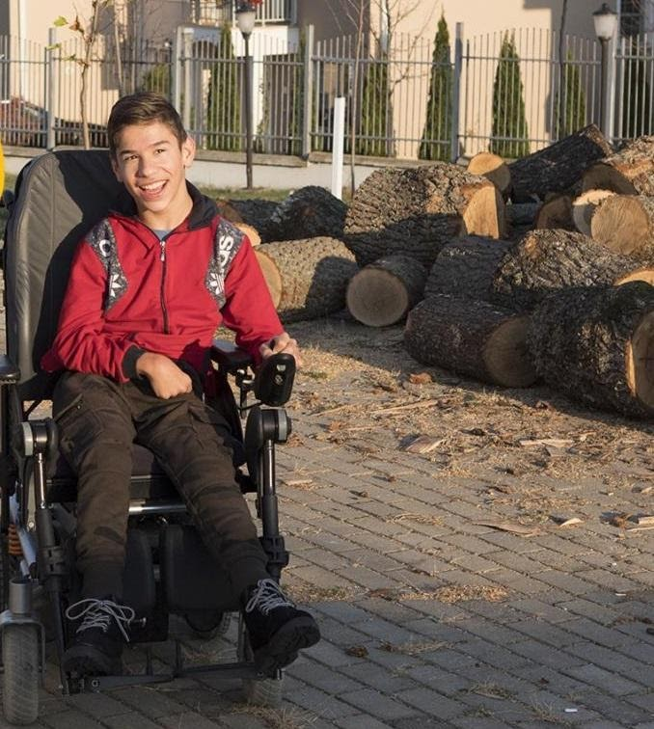
4 ВОПРОС/ÎNTREBARE
Весной 2020 года Рияд Мехмети сказал,
что надеется на НЕЁ. Точнее, на то, что она
поможет политикам и обществу
прочувствовать на себе проблемы детей с
особыми физическими потребностями.
Назовите ЕЁ.
În primăvara anului 2020, Riad Mehmet a
afirmat că EA îi va face pe politicieni și pe
membrii societății să simtă pe propria piele
problemele copiilor cu necesități speciale.
Numiți-O!
1 ОТВЕТ/RĂSPUNS – 1 БАЛЛ/PUNCT

Slide 10
4 ВОПРОС/ÎNTREBARE
Весной 2020 года Рияд Мехмети сказал,
что надеется на НЕЁ. Точнее, на то, что она
поможет политикам и обществу
прочувствовать на себе проблемы детей с
особыми физическими потребностями.
Назовите ЕЁ.
În primăvara anului 2020, Riad Mehmet a
afirmat că EA îi va face pe politicieni și pe
membrii societății să simtă pe propria piele
problemele copiilor cu necesități speciale.
Numiți-O!
1 ОТВЕТ/RĂSPUNS – 1 БАЛЛ/PUNCT

Slide 11
5 ВОПРОС/ÎNTREBARE
И чёрная, и белая, и азиатка.
Кто изображён на плакате против расизма?
Și neagră, și albă, și asiatică.
Cine e reprezentat pe un poster despre rasism?
1 ОТВЕТ/RĂSPUNS – 1 БАЛЛ/PUNCT

Slide 12
5 ВОПРОС/ÎNTREBARE
И чёрная, и белая, и азиатка.
Кто изображён на плакате против расизма?
Și neagră, și albă, și asiatică.
Cine e reprezentat pe un poster despre rasism?
1 ОТВЕТ/RĂSPUNS – 1 БАЛЛ/PUNCT

Slide 13

6 ВОПРОС/ÎNTREBARE
Этот символ придумали к 100-летию геноцида
армян. Чёрный цвет символизирует прошлое,
светло-фиолетовый – настоящее, фиолетовый
– будущее, а жёлтый – вечность.
Назовите цветок, зная, что на многих
языках мира у его названия схожий смысл.
Acest simbol a fost inventat pentru aniversarea a
100 de ani de la genocidul armenilor. Culoarea
neagră simbolizează trecutul, violet deschis –
prezentul, violet - viitorul, galben - eternitatea.
Numiți floarea, știind că denumirea acesteia în
mai multe limbi are același sens.
1 ОТВЕТ/RĂSPUNS – 1 БАЛЛ/PUNCT

Slide 14
6 ВОПРОС/ÎNTREBARE
Этот символ придумали к 100-летию геноцида
армян. Чёрный цвет символизирует прошлое,
светло-фиолетовый – настоящее, фиолетовый
– будущее, а жёлтый – вечность.
Назовите цветок, зная, что на многих
языках мира у его названия схожий смысл.
Acest simbol a fost inventat pentru aniversarea a
100 de ani de la genocidul armenilor. Culoarea
neagră simbolizează trecutul, violet deschis –
prezentul, violet - viitorul, galben - eternitatea.
Numiți floarea, știind că denumirea acesteia în
mai multe limbi are același sens.
1 ОТВЕТ/RĂSPUNS – 1 БАЛЛ/PUNCT

Slide 15
7 ВОПРОС/ÎNTREBARE
В XVI веке жил некий Петрус Гонсалвус, который болел
гипертрихозом – избыточным ростом волос на лице и теле.
Но с помощью короля он женился на красавице Кэтрин, и у них
родились семеро детей. Считается, что это послужило
вдохновением… Для какой сказки?
În sec. XVI trăia un oarecare Petrus Gonsalvus, care suferea de
hipertricoză - creștere excesivă a părului pe față și corp. Totuși, cu
ajutorul regelui, el a reușit să se căsătorească cu frumoasa Catherine și
perechea a avut 7 copii. Conform unei versiuni, această istorie a inspirat
crearea unei povești. Numiți povestea.
1 ОТВЕТ/RĂSPUNS – 1 БАЛЛ/PUNCT

Slide 16
7 ВОПРОС/ÎNTREBARE
В XVI веке жил некий Петрус Гонсалвус, который болел
гипертрихозом – избыточным ростом волос на лице и теле.
Но с помощью короля он женился на красавице Кэтрин, и у них
родились семеро детей. Считается, что это послужило
вдохновением… Для какой сказки?
În sec. XVI trăia un oarecare Petrus Gonsalvus, care suferea de
hipertricoză - creștere excesivă a părului pe față și corp. Totuși, cu
ajutorul regelui, el a reușit să se căsătorească cu frumoasa Catherine și
perechea a avut 7 copii. Conform unei versiuni, această istorie a inspirat
crearea unei povești. Numiți povestea.
1 ОТВЕТ/RĂSPUNS – 1 БАЛЛ/PUNCT

Slide 17

7 ВОПРОС/ÎNTREBARE
В XVI веке жил некий Петрус Гонсалвус, который болел
гипертрихозом – избыточным ростом волос на лице и теле.
Но с помощью короля он женился на красавице Кэтрин, и у них
родились семеро детей. Считается, что это послужило
вдохновением… Для какой сказки?
În sec. XVI trăia un oarecare Petrus Gonsalvus, care suferea de
hipertricoză - creștere excesivă a părului pe față și corp. Totuși, cu
ajutorul regelui, el a reușit să se căsătorească cu frumoasa Catherine și
perechea a avut 7 copii. Conform unei versiuni, această istorie a inspirat
crearea unei povești. Numiți povestea.
1 ОТВЕТ/RĂSPUNS – 1 БАЛЛ/PUNCT

Slide 18
КОНЕЦ РАУНДА / SFÂRȘITUL RUNDEI
ПОДНИМИТЕ БЛАНКИ С ОТВЕТАМИ. RIDICAȚI FIȘELE CU RĂSPUNSURI.

